Slide 1
预习报告内容：
  实验步骤、数据记录及处理。需教师签字。
实验报告内容：
实验目的、原理、步骤、数据记录及处理、实验讨论

Slide 2
1、按上学期的“学生实验安全承诺”，遵守化学实验室规则，听从老师指导。
2、无故缺席一次实验，本次实验计为零分，实验总分倒扣20分，无故缺席二次实验以上，重修实验。请病假的学生，必须有医院的病假条。所有缺做实验必须补做。
3、食物不得带进实验室。仪器、药品不得带离实验室！

Slide 3

容量器皿的校正
指导教师：

Slide 4
一、实验目的
掌握滴定管、容量瓶、移液管及电子天平的使用方法；
练习滴定管、移液管的校准方法， 并了解容量器皿校准的意义。

Slide 5
二、实验原理
校正的原因：
容量器皿的表观刻度与其实际容积之间有误差，需要进行校正。
影响因素：
玻璃本身有膨胀系数
玻璃管控制不均匀
温度对溶液体积有影响
注：温度对玻璃器皿体积胀缩的影响很小。温度相差不大时，该影响可以忽略。
国际上规定玻璃容量器皿的校准温度为 ºC。
20

Slide 6
校准的类型
1.绝对校准：
标准方法为称量法：用天平称得容器放出纯水的质量，然后根据水的密度，计算容器在室温下的实际容积。
2.相对校准：
要求两种容器体积之间有一定比例关系时，常用此法。

Slide 7
三、实验内容
1、酸式滴定管校正
50mL 容量瓶
外部干燥
粗称
分析天平
≤55g
精确称量
＋H₂O
调节液面至0.00mL
记录温度
放出10.00mL
酸式滴定管
称重
酸式滴定管读数
继续放H₂O 10.00mL
容量瓶
分析天平
称重
滴定管内50.00 mL
H₂O全放入容量瓶
容量瓶
… …
分析天平
根据H₂O密度计算各段实际容积

Slide 8
培养严谨细致的工作作风
注意
1、滴定管尖嘴不得有破损。悬在尖嘴上的溶液应滴入容量瓶内；
2、放液速度约为10mL/分钟（3~4滴/秒）。速度过快，溶液挂壁，读数不准。
3. 滴定管读数时读数到小数点后两位。
3、称量应在同一台天平上进行，称量时容量瓶应盖上盖子；
4. 数据处理时注意有效数字，结果保留到小数点后两位。
50mL滴定管允差：A级：±0.05mL ，
25mL移液管允差： A级：± 0.03mL

Slide 9
2、移液管的校正
＋H₂O
将H₂O全部放出
移液管
调节至刻度
容量瓶
称重
根据H₂O密度计算实际容积
分析天平
每支移液管校正两次，两次称量差不得超过20mg。
注：1.移液管管尖不得有破损。
2.使用移液管时，不得用大拇指堵住管口。

Slide 10
四、实验结果
1、滴定管校准（体积记录到小数点后两位）
水的温度：25℃ 水的密度：0.9961 g⋅ mL⁻¹
滴定管 读数 | 容积 /mL | 瓶与水的质量/g | 水质量 /g | 实际容积/mL | 校准值/mL | 累计校准值/mL
0.03 |  | 29.20空瓶
10.13 | 10.10 | 39.28 | 10.08 | 10.12 | +0.02 | +0.02
20.10 | 9.97 | 49.19 | 9.91 | 9.95 | -0.02 | +0.00
≤50.00
秉持实事求是的科学态度，如实记录实验数据。

Slide 11
2. 移液管校准表
水的温度： 水的密度：
移液管容积/mL | 容量瓶质量/g | 瓶与水的质量/g | 水质量/g | 实际容积/mL | 校准值/mL
注：移液管第一次校准后，需把容量瓶里的水倒掉，之后进行第二次校准。

Slide 12
五、基本操作要点
1、 滴定管使用
1） 滴定管准备
a）试漏：加水50mL，静置1~2分钟，观察。
b）加水：直接加入，加液至“0”刻度上方2-3cm处。
c）调零：将溶液调节到“0”刻度或“0”刻度以下。
d）记录初读数。

Slide 13
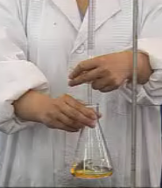
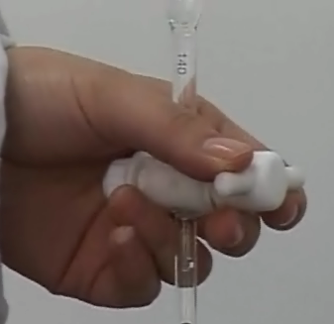
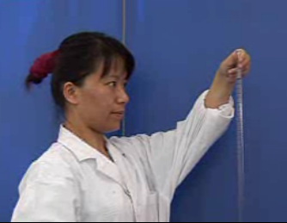
五、基本操作要点
2）滴定手势
左手控制滴定管
右手拿容量瓶或锥形瓶颈
3）读数
读数时，右手的拇指和食指夹住滴定管使其自然垂直。眼睛的视线应与溶液弯月面最低点相切(或在同一平面上)。
滴定管读数应估计在0.01mL。

Slide 14
五、基本操作要点
2、移液管使用
(a) 洗涤、润洗：
(b) 吸液：左手拿洗耳球，右手拿移液管
(c) 调零刻度
(d)放液：移液管垂直，盛液容器倾斜，移液管嘴尖靠器壁，放完液体后停留15s。

Slide 15
3、分析天平使用
(1) 接通电源：按“on”键
(2)称量时注意：手勿直接接触容量瓶；
容量瓶底及外表面擦干；数据直接记录在预习报告本上。
思考题：使用移液管时应注意哪些事项？

Slide 16
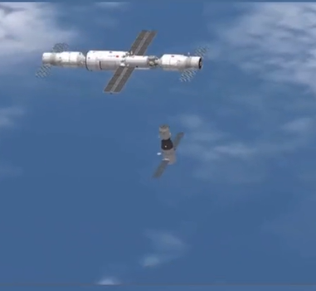
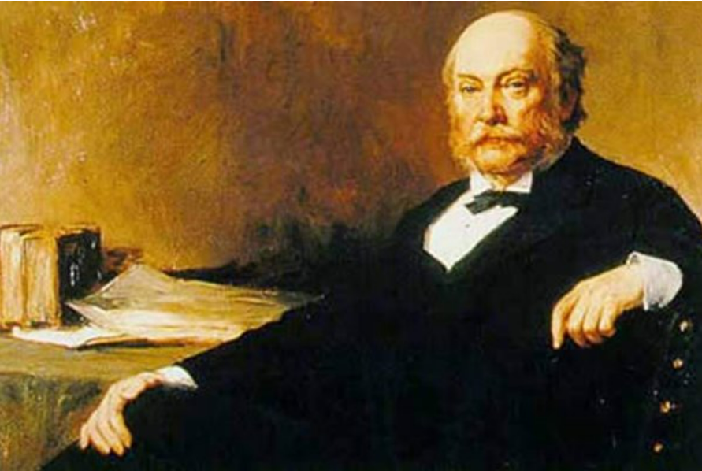
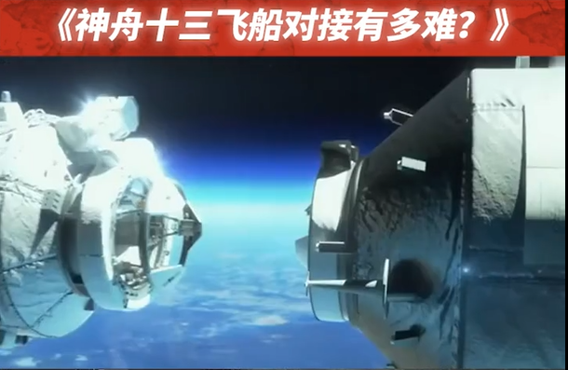
分析化学实验中每一步的操作都必须严谨细心，希望同学们通过本学期的实验训练，掌握过硬的实际操作和误差分析的本领，养成良好的职业素养。
万里穿针
英国科学家瑞利用两种方法得到氮气密度相差0.0064g/L，导致氩气的发现。

Slide 17
下周实验
NaOH标准溶液标定
配制0.1mol∙L⁻¹NaOH溶液500mL
称取2.0g NaOH于小烧杯中，加水溶解，转移至500mL溶液瓶中，稀释至瓶肩处，摇匀，锁于柜中。橡胶手套也锁于柜中。

